Slide 1

ANÁLISIS DE TRANSITORIOS ELECTROMAGNÉTICOS PLAN 2018
PROF. ING. ARNALDO PORTILLO ANZOATEGUI

Slide 2
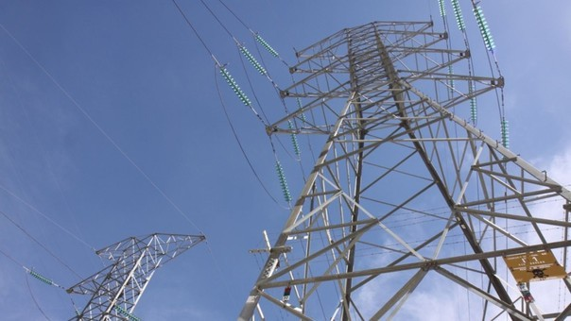
TRANSITORIOS ELECTROMAGNETICOS
UNIDAD II
^{υ} ESTRUCTRA DEL ATP

Slide 3
UNIDAD II – ESTRUCTURA DEL ATP
^{υ} 2.1 - Introducción
^{υ} 2.2 - Estructura General del Programa
^{υ} 2.3 - Rutinas Auxiliares
^{υ} 2.4 - Formulación de los datos
^{υ} 2.5 - Capacidad del Programa
^{υ} 2.6 - Informaciones Adicionales

Slide 4
2.1 - INTRODUCCION
A pesar de que el objetivo principal del curso es la obtención de la respuesta transitoria de los sistemas eléctricos de potencia, también se puede obtener la respuesta en estado estacionario para un sistema alimentado en CA( respuesta fasorial)
Para la simulación del sistema de potencia el programa posee varios modelos que dejan un representación adecuada de los diferentes elementos que los componen
Los modelos disponibles se pueden clasificar en :
Modelos construidos por elementos conectados RLC. Estos modelos pueden ser simples ramas RLC serie, circuitos PI polifásicos que pueden representar línea de transmisión o transformadores
Modelos de onda viajera para representar adecuadamente una línea o un cable
➢

Slide 5
Impedancia de Tipo No Lineal: Resistencias no lineales, inductancias no lineales, resistencias variables con el tiempo.
➢
➢
Suiches ideales controlados por tiempo. Suiches controlados por voltaje para la simulación de Gaps en flameos de aisladores. Diodos y tiristores. Suiches de operación estadísticas.
Fuente de voltaje y corriente ideales de tipo escalon, sinuidal, rampa, exponencial y definidas punto a punto.
Modelo completo para la maquina síncrona
Modelo universal de la maquina eléctrica que permite representar doce tipo de maquinas diferentes. El modelo de mas interés en este grupo de modelos es el modelo de inducción trifásico
Representacion de los sistemas de control mediante los TACS( Transients Analisis Control Sisten). En las versiones mas recientes del ATP existe una opción alterna para representar la parte de control del sistema de potencia: MODELS.
➢
➢
➢
➢

Slide 6
El ATP permite hacer entre otros los siguientes estudios :
Calculo de parámetros en líneas aéreas y cables subterráneos
Calculo en estado estacionario sobre un sistema de potencia sobrevoltajes por maniobra(Suicheo)
Sobrevoltajes por descargas atmosféricas
Calculo de cortocircuito involucrando los sistemas de retorno Coordinación de aislamiento
Calculo de voltajes inducido sobre elementos cercanos a líneas de transmisión( otras líneas, cercas, oleoductos)
Resonancias en líneas paralelas, simulación de arranque de motores Evaluación de armónicos
Estudios de Ferrorresonancia en maquinas eléctricas
Simulación del control de las maquinas y del sistema de potencia
➢
➢
➢
➢
➢
➢
➢
➢
➢

Slide 7
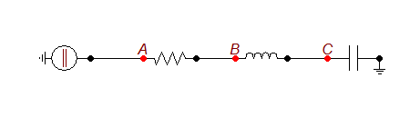
Ejercicios de Aplicación:
υ
1.- Ejemplo de simulación
Para una mejor comprensión de como hacer la simulación en ATPDraw, simular un circuito RLC monofásico de corriente continua :
+ DC de alimentación de tensión : 100 V
+ Valor de la resistencia : 10 k
+ Valor de la inductancia : 1 mH
+ Valor de la capacitancia : 1 µF Obtener:
El grafico XYPLOT de la tensión referente a tierra del capacitor
Plasmar en planilla, resultados numéricos comparativos de mediciones de tensiones en los elementos con referencia a tierra y referencia nodal
Conclusión de las respuestas del simulador

Slide 8
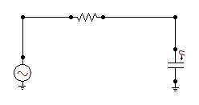
2.- Circuito RC en corriente alterna
υ
+ AC de alimentación de tensión : 1 KV
+ Valor de la resistencia : 10 k
+ Valor de la capacitancia : 1 µF
Obtener:
El grafico XYPLOT de la tensión referente a tierra del capacitor
Analizar y explicar los resultados para Tmax en 1ms y 10ms
Insertar un capacitor en paralelo de 0,5 µF y obtener XYPLOT

Slide 9
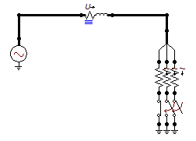
3.- Circuito RLC integrado Trifásico en corriente alterna
+ AC de alimentación de tensión : 1 KV
+ Valor de la resistencia : 10 k
+ Valor de la capacitancia : 1 µF
+ Valor de la inductancia : 1 mH
Obtener:
Insertar un divisor para la llave con resistencias de 100, 200 y 300 Ώ
Insertar medidores de corrientes en serie con las resistencias
Plasmar en planilla los resultados de tensión en el RLC integrado y en cada medidor de corriente

